Slide 1
Power Platform: Un viaje desde las tecnologías Low-code hacia las Pro-code
Emiliano Montesdeoca Eickhel Mendoza

Slide 4


Eickhel Mendoza
Business Apps MVP
Business Apps Manager @ Intelequia Technologies
Autor del Power Apps Cookbook
Miembro del comité organizador del Bizz Summit
@eickhel
intelequia.com
powernimbus.com

Slide 5


Emiliano Montesdeoca
Developer Technologies MVP
Team Lead @ Intelequia Technologies
@emimontesdeocaa
@emimontesdeoca
intelequia.com
blog.emilianomontesdeoca.com

Slide 6
Microsoft Power Platform

Slide 7



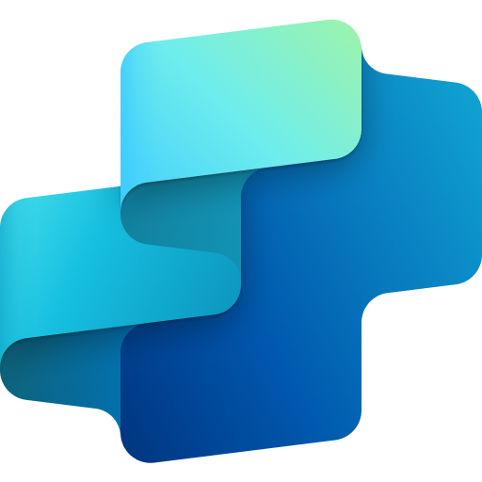


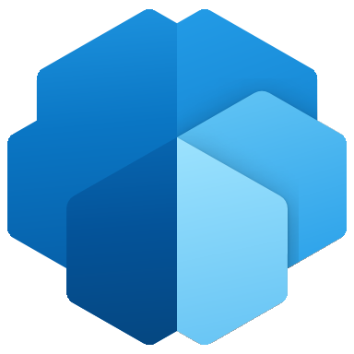
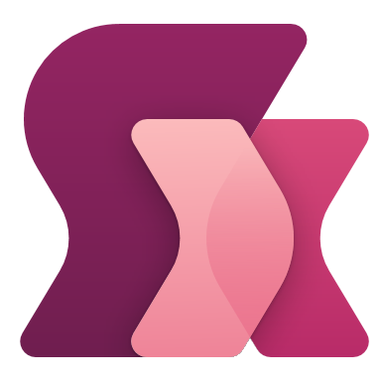
Microsoft Power Platform
No code, low code, and code first—todos son bienvenidos
Power BI
Para análisis e informes de exploración de datos
Power Apps
Para el desarrollo de aplicaciones de bajo código
Power Automate
Para la automatización de procesos robóticos o la automatización de flujos de trabajo
Copilot Studio
Para chatbots y agentes conversacionales de bajo código
Dataverse
Power Pages
AI Builder
Power Fx

